Slide 1

—— 2018 ——
口碑前端
Node.js

Slide 2
Node.js 作业
模块
模仿 CommonJS 规范实现游览器端模块系统
2. WebService
实现三个进程的 StaticWebService（1 master、2 slaver）

Slide 3

Node.js 简介
历史
2009 Ryan Dahl 利用 V8 引擎打造了基于事件循环实现的异步 I/O 框架
特点
0. 异步 I / O
单线程
开源
NPM 简介
调试

Slide 4
Node.js 常用工具
nvm
cnpm
nodemon

Slide 5
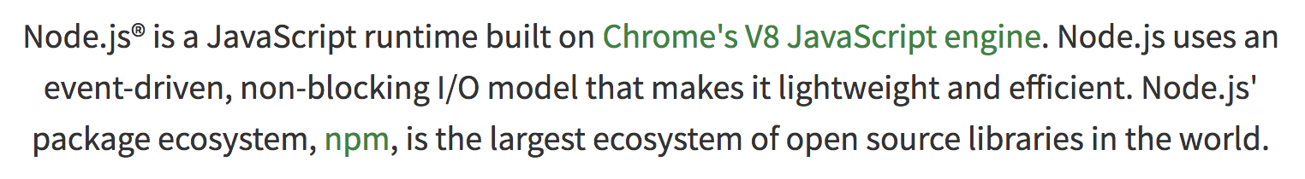
Node.js 核心 V8 简介
V8 内存回收
分代回收
增量标记回收

Slide 6
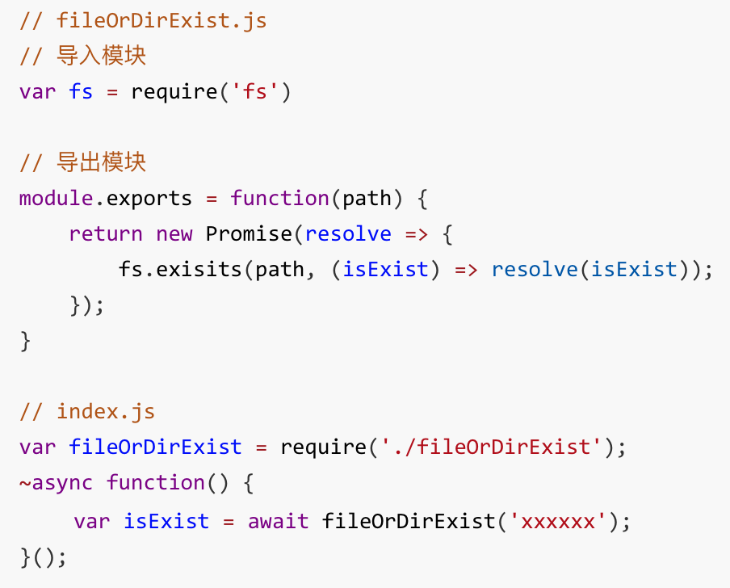
Node.js CommonJS 标准
例子

Slide 7
Node.js CommonJS 标准
Lesson 1
模块导入搜索算法

Slide 8
Node.js CommonJS 标准
Lesson 2
module.exports 和 exports 的区别

Slide 9
Node.js CommonJS 标准
Lesson 3
模块加载的具体实现

Slide 10
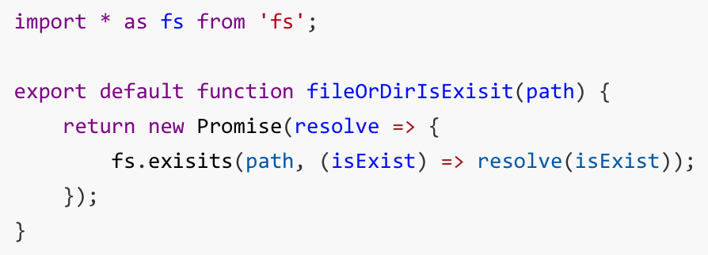
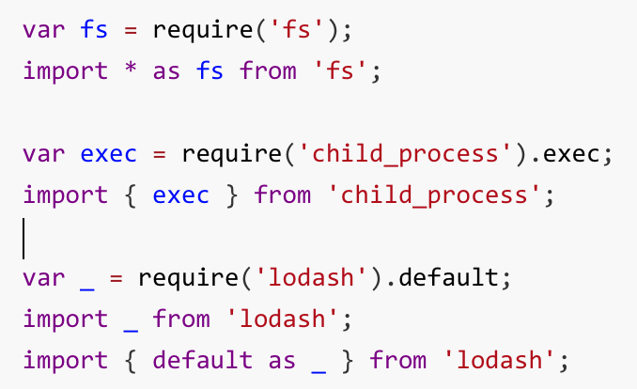
Node.js CommonJS 标准
ES2015 Modules 标准
es2015
CommonJS 对比 es2015

Slide 11
Node.js 常用模块介绍
FileSystem
文件系统相关的所有操作
相关明星模块
glob
fs-extra

Slide 12
Node.js 常用模块介绍
url
┌─────────────────────────────────────────────────────────────────────────────────────────────┐
│ href │
├──────────┬──┬─────────────────────┬─────────────────────┬───────────────────────────┬───────┤
│ protocol │ │ auth │ host │ path │ hash │
│ │ │ ├──────────────┬──────┼──────────┬────────────────┤ │
│ │ │ │ hostname │ port │ pathname │ search │ │
│ │ │ │ │ │ ├─┬──────────────┤ │
│ │ │ │ │ │ │ │ query │ │
" https: // user : pass @ sub.host.com : 8080 /p/a/t/h ? query=string #hash "
│ │ │ │ │ hostname │ port │ │ │ │
│ │ │ │ ├──────────────┴──────┤ │ │ │
│ protocol │ │ username │ password │ host │ │ │ │
├──────────┴──┼──────────┴──────────┼─────────────────────┤ │ │ │
│ origin │ │ origin │ pathname │ search │ hash │
├─────────────┴─────────────────────┴─────────────────────┴──────────┴────────────────┴───────┤
│ href │
└─────────────────────────────────────────────────────────────────────────────────────────────┘

Slide 13
Node.js 常用模块介绍
path
┌─────────────────────┬────────────┐
│ dir │ base │
├──────┬ ├──────┬─────┤
│ root │ │ name │ ext │
" / home/user/dir / file .txt "
└──────┴──────────────┴──────┴─────┘
┌─────────────────────┬────────────┐
│ dir │ base │
├──────┬ ├──────┬─────┤
│ root │ │ name │ ext │
" C:\ path\dir \ file .txt "
└──────┴──────────────┴──────┴─────┘

Slide 14
Node.js 常用模块介绍
process
os

Slide 15
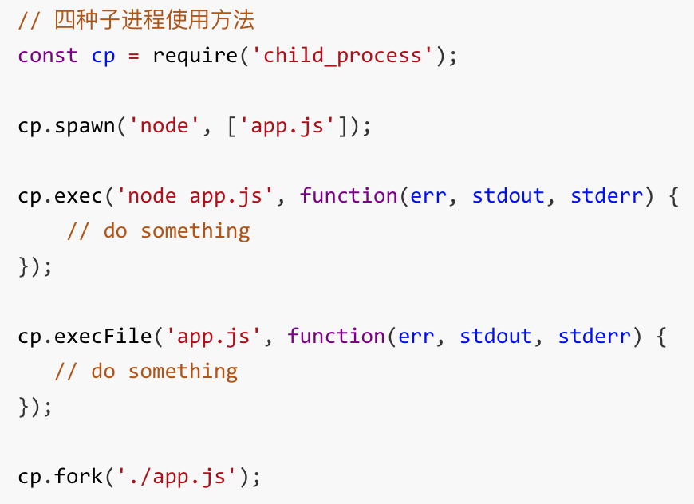
Node.js 常用模块介绍
child_process

Slide 16
Node.js 进程间通信
IPC（inter-process communication）
send & on(‘message’)
子进程
父进程
子进程
IPC
子进程
libuv
管道
windows
named pipe
*nix
domain socket

Slide 17
Node.js 进程间通信
IPC（inter-process communication）
send & on(‘message’)
父进程
生成
子进程
监听
链接
IPC 管道
TIP：
1. IPC 与 Socket 的区别
IPC 为内核级别通信，不会经过网络层、拆包、解包、包校验等过程，效率更高
2. 通信限制
环境变量 NODE_CHANNEL_FD 为 node 的子进程获取 IPC 通道的配置，如果
子进程非 node 引用，则需要按约定去链接这个变量指定的 IPC 文件描述符

Slide 18
Node.js 进程间通信
IPC（inter-process communication）
NODE:80
child NODE
3001
child NODE
3002
child NODE
3003
lesson-fork

Slide 19
Node.js 进程间通信
IPC（inter-process communication）
PORT:80
监听
监听
NODE
child NODE
child NODE
child NODE
lesson-fork-2

Slide 20
Node.js 进程间通信
IPC（inter-process communication）
PORT:80
监听
监听
NODE
child NODE
child NODE
child NODE
lesson-fork-3

Slide 21
Node.js 进程主要事件
IPC（inter-process communication）
1. error 当子进程无法被复制、创建、杀死、无法通信时触发
2. exit & close
当子进程退出时触发
事件函数的第一个参数为退出码
如果非正常退出则为 null
如果进程是通过父进程 kill 方法退出的，则会有第二个参数为杀死进程时的信号
3. disconnect
父进程或者子进程调用 disconnect 关闭 IPC 通道时触发
POSIX 标准 SIGNAL

Slide 22
Node.js Cluster 集群模块
Cluster
cluster.fork & cluster.setupMaster
Master Process
Slaver Process 1
app.js
Slaver Process 2
app.js
Slaver Process 3
app.js

